Slide 1

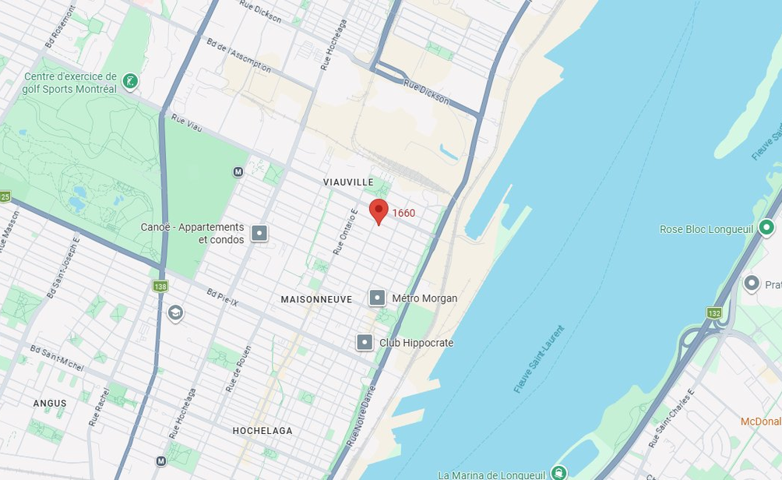

De l'achat au refinancement: un projet immobilier exceptionnel à Montréal
2420 Boul. Pie-IX, Montréal
Présenté par
Horizon Services Immobiliers

Slide 2



RÉSUMÉ EXÉCUTIF
🏠 Projet
Acquisition & optimisation
Immeuble de 8 logements
📍 Localisation
2420 Boul. Pie-IX, Montréal
💰 Investissement requis
300 000$
🏷️ 50% des parts du projet
🔄 Stratégie BRRRR
Buy, renovate, rent,
refinance, repeat
⏳ Horizon
Refinancement 2 ans |
Détention long terme
📈 Rendement
TRI* 2 ans : 37,5 % |
TRI 7 ans : 28,0 % |
TRI 12 ans : 26,4 %
2
* Taux de rendement interne

Slide 3

PRÉSENTATION DU PROJET
💰 Prix d’acquisition | 1,8 M$
📉 Revenus actuels | 130 824 $/an
📈 Revenus potentiels après rénos | 211 200 $/an
🏘️ Nombre d'unités | 8 logements 2 x 5 ½ + 6 x 6 ½ 6 garages
🏢 Nombre d'étages | 4
📐 Superficie habitable | À confirmer
🏗️ Année de construction | 1920
⚡Frais énergétiques | Propriétaire
🚗 Stationnements | 6 garages
3

Slide 4

OPPORTUNITÉ UNIQUE
+200 000$
Unités énormes à gros potentiel d'optimisation
Loyers moyens actuels sous le marché (6 garages en plus!)
Potentiel d'augmentation via optimisation et conversion en chambres
Demande forte | Secteur Montréal | À côté du métro
Immeuble beaucoup plus petit en vente à 1,9 M$ https://www.centris.ca/fr/multifamilial~a-vendre~montreal-mercier-hochelaga-maisonneuve/25650511
4

Slide 5


PLAN DE CRÉATION DE VALEUR
Avant
Moyenne locative | 1363$
Revenus locatifs | 130 824$
Valeur marchande | 2 000 000$ (payé 1.8M)
Coût énergétique | 10 062$
Après
Moyenne locative | 2200$
Revenus locatifs | 211 200$
Valeur marchande | 3 334 723$ (+1 334 723$)
Coût énergétique | 10 062$
Levier de création de valeur
📈 Optimisation des loyers | 🛠️ Rénovations ciblées
💡 Réduction des dépenses | 🏅 Ajout de services
5

Slide 6
ÉCHÉANCIER
AUJOURD’HUI
 |  | Septembre-Octobre 2026 |  | Novembre-Décembre 2026 |  | Janvier 2027 – Mars 2027 |  |  | Avril 2027 – Août 2027 | Septembre 2027 – Décembre 2028
PHASE | ACTIVITÉ | Sept | Octobre | Nov | Déc | Janv | Fév | Mars | Avril - Août | Sept-Oct | Décembre
ACHAT | Financement
 | Notaire
OPTIMISATION | Rencontres
 | Négociation
 | Travaux
 | Locations
REFINANCEMENT | Remboursement des partenaires
1.1
1.2
2.1
2.2
2.3
2.4
3.1
JALONS | LIVRABLES
M1.1 – Novembre 2026 | Lettre de financement
M1.2 – Décembre 2026 | Passage au notaire
JALONS | LIVRABLES
M2.1 – Août 2027 | Fin de création des chambres
M2.2 – Mars 2027 | Ententes avec locataires
M2.3 – Août 2027 | Fin des travaux appartements
M2.4 – Septembre 2027 | Locations et stabilisation
JALONS | LIVRABLES
M3.1 – Décembre 2028 | Remboursement partenaires
Terminé
Prévu
6
Début

Slide 7
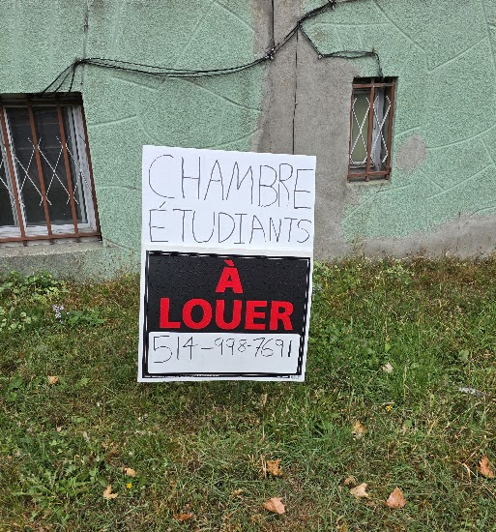
STRATÉGIE FINANCIÈRE - BRRRR
Buy
Analyse et structure du deal
Achat sous la valeur marchande
Financement prêteur B
Renovate
Négociations avec les locataires
Rénovations ciblées
Suivi serré des dépenses
Rent
Location à la valeur du marché
Optimisation des services
Réduction des dépenses
LA TOUCHE HORIZON
« Notre modèle BRRRR permet d’avoir un aperçu précis du projet au commencement. »
- Philippe
« Nous allons toujours chercher le maximum qu’un immeuble peut offrir. »
- Steven
« Notre approche améliore notre actif, mais aussi la qualité de vie des locataires. »
- Michael
Refinancement
Stabilisation des loyers
Refinancement SCHL
Remboursement des capitaux investis
Repeat
Retour sur expérience, ajustements au processus et répétition
7

Slide 8
FINANCES DU PROJET - ACHAT
Informations d’achat
Informations financières |  |  | Dépenses d’opérations normalisées |  |  | Informations de financement
Prix d’achat | 1 800 000$ |  | Inoccupation (3%) | 3 925$ |  | Stratégie de financement | Prêteur B
Frais de démarrage | 1 000 984$ |  | Taxes municipales | 11 273$ |  | Ratio prêt/valeur | 80%
Nombre de logements | 8 |  | Taxes scolaires | 1 367$ |  | Ratio couverture de dette | N/A
Revenus annuels | 130 824$ |  | Assurances (estimé) | 10 320$ |  | Revenus nets | 79 082$
Loyer mensuel moyen | 1363$ |  | Énergie | 10 062$ |  | Type de prêt | Intérêt seul.
Taux d’intérêt | 7,85% |  | Gestion | 5 887$ |  | Valeur économique retenue | 1 800 000$
 |  |  | Entretien | 5 600$ |  | Prêt hypothécaire maximal | 1 440 000$
 |  |  | Thermopompes | 0$ |  | Mise de fond nécessaire | 360 000$
 |  |  | Concierge | 2 000$ |  | Fonds nécessaires (MDF + frais + contigence - BPV) | 300 000$
Balance de vente de 500 000$ qui fait passer l’investissement de 800k à 300k!
Récupérés en 2 ans
Prêteur B
1 800 000$
1 440 000$
300 000$
Type de financement
Valeur économique
Prêt maximal
Fonds nécessaires
8

Slide 9
FINANCES DU PROJET - OPTIMISATION
Informations d’optimisation
Rénovations |  |  | Développement de projet |  |  | Frais autres
Toit |  |  | Frais de développement | 200 000$ |  | Courtier hypothécaire refin | 29 517$
Escalier de secours |  |  | Frais de négociation | 120 000$ |  | Taxes bienvenue | 37 369$
Chauffe-eau |  |  | Total | 320 000$ |  | Évaluateur | 2000$
Garages |  |  | ***Certains frais financés |  |  | Évaluateur 2 | 2000$
Rajout de murs |  |  |  |  |  | Inspection | 4000$
Achat d’électro et matériel |  |  | Frais de gestion | Selon contrat |  | Avocat | 4000$
Rénovations intérieures générales |  |  |  |  |  | Notaire | 5000$
Total | 350 000$ |  |  |  |  | Notaire 2 | 2000$
***Certains frais financés |  |  |  |  |  | Rapport efficacité | 6000$
 |  |  |  |  |  | Frais de dossier prêteur | 29 892$
 |  |  |  |  |  | Intérêt BPV | 54 500$
 |  |  |  |  |  | Intérêt – Revenus | 154 706$
 |  |  |  |  |  | Total | 330 984$
 |  |  |  |  |  | ***Certains frais financés
Frais de démarrage
1 000 984$
9

Slide 10
FINANCES DU PROJET - REFINANCEMENT
Informations de refinancement
Informations financières (SCHL 50 PTS) |  |  | Scénario 1 |  |  | Scénario 2
Dépenses d’opérations | 61 254$ |  | Stratégie de financement | SCHL APH 50 PTS |  | Stratégie de financement | SCHL STANDARD
Nouvelle moyenne locative | 2200$ |  | Ratio prêt/valeur | 85% |  | Ratio prêt/valeur | 85%
Nouveaux revenus annuels | 211 200$ |  | Ratio couverture de dette | 1,10 |  | Ratio couverture de dette | 1,30
Nombre de logements | 8 |  | Revenus nets | 149 946$ |  | Revenus nets | 150 706$
Ajout du wifi | OUI |  | Amortissement | 40 ans |  | Amortissement | 35 ans
Thermopompes (scénario 50 pts) | OUI (4) |  | Valeur économique retenue | 3 334 723$ |  | Valeur économique retenue | 2 666 705$
Réduction de l’énergie | 0% |  | Prêt hypothécaire maximal | 2 834 515 $ |  | Prêt hypothécaire maximal | 2 266 700$
Taux d’intérêt du refinancement | 3,75% |  | Équité dégagée | 33 531$ |  | Équité dégagée | - 534 884$
Jusqu’à
3 334 723$
Jusqu’à
33 531$
SCHL EFFICACITÉ 50 PTS
Jusqu’à
2 834 515$
Takeout priorisé
50 pts efficacité énergétique
Valeur économique
Prêt maximal
Équité dégagée
10

Slide 11
VOTRE RETOUR SUR INVESTISSEMENT
Lancement
Lancement
Année 2
Année 7
Année 12
Capital à injecter (votre mise initiale) | 300 000$ | 0$ | 0$ | 0$
Cash retourné à vous (ponctuel) | 0$ | 316 765$ | 310 331$ | 359 758$
Valeur de votre part dans le projet (50% des parts) | 300 000$ | 250 104$ | 289 939$ | 336 119$
Patrimoine total (cash retourné + valeur de vos parts) | 300 000$ | 566 870$ | 600 270$ | 695 878$
Taux de rendement interne (TRI avec Horizon) | — | 37,5% | 28,0% | 26,4%
11

Slide 12

TENDANCES — MONTRÉAL
Moyenne locative actuelle du quartier
+800$
Zipplex, données Q2 2026 — secteur Hochelaga
12

Slide 13
VALEUR AJOUTÉE POUR L’INVESTISSEUR
Capital récupéré
Votre mise initiale est récupérée lors du refinancement, tout en conservant votre part du projet.
Un actif autonome
Après 2 ans, l’immeuble s’autofinance entièrement et continue de prendre de la valeur avec le temps.
Croissance du patrimoine
Vous profitez de la création de valeur sans avoir à gérer les opérations quotidiennes.
Protection légale
Une convention d’actionnaires rédigée par avocat encadre le projet et sécurise vos intérêts.
Refinancement
Suivi mensuel
Recevez chaque mois un rapport clair sur l’avancement, les finances et les étapes clés.
Investissement 100 % passif
Nous gérons chaque aspect du projet — vous récoltez les bénéfices, sans effort.
Accès privilégié
Bénéficiez d’opportunités exclusives et d’un effet de levier collectif à long terme.
13

Slide 14
RISQUES & STRATÉGIES D’ATTÉNUATION
Nous considérons la gestion du risque comme une composante essentielle de la création de valeur. Chez Horizon, chaque projet est structuré pour résister aux variations du marché et protéger le rendement de nos partenaires.
Principaux risques opérationnels et financiers
Risque identifié | Impact potentiel | Stratégie d’atténuation
💰Hausse des taux d’intérêt | Moins de levier au refinancement | Marges de manœuvre suffisantes dégagées lors de l’optimisation
🏠Vacance locative temporaire | Cashflow temporairement réduit | Fonds de roulement prévu + quartier à forte demande
🔧Hausse des coûts de matériaux | Dépassement de budget | Gestionnaire de projet dédié + marge de contingence
🏗️Imprévus structurels (majeurs) | Coût imprévu sur le CAPEX | Inspection préachat complète + budget préventif intégré
📄Refus au refinancement SCHL | Ralentissement du cycle BRRRR | Plan B établi : refinancement conventionnel ou vente
Marge de contingence 10%
Fonds de roulement
4 mois
« Notre rigueur opérationnelle et nos marges de sécurité protègent le capital à chaque étape du cycle BRRRR. »
- L’équipe d’Horizon
14

Slide 15
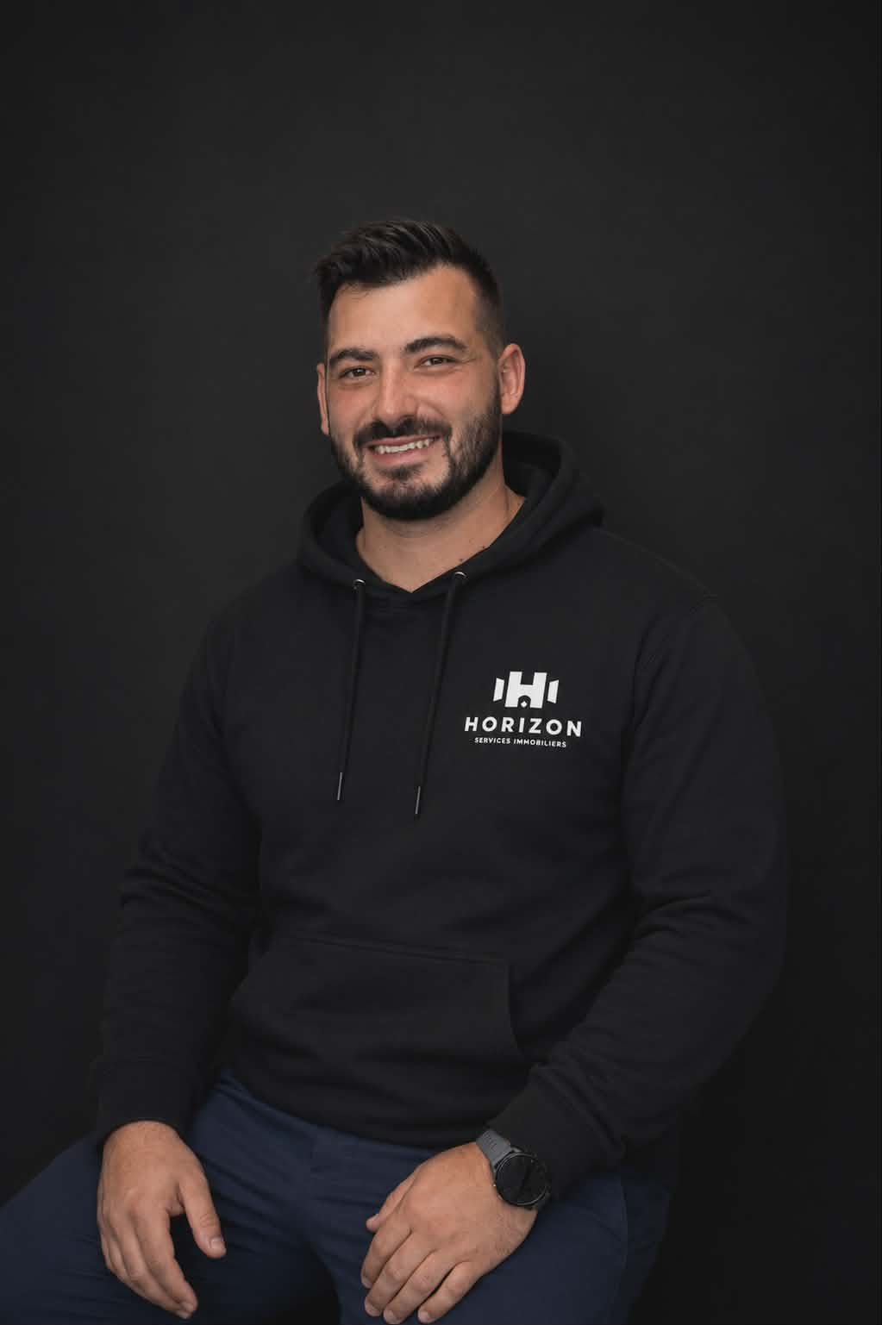

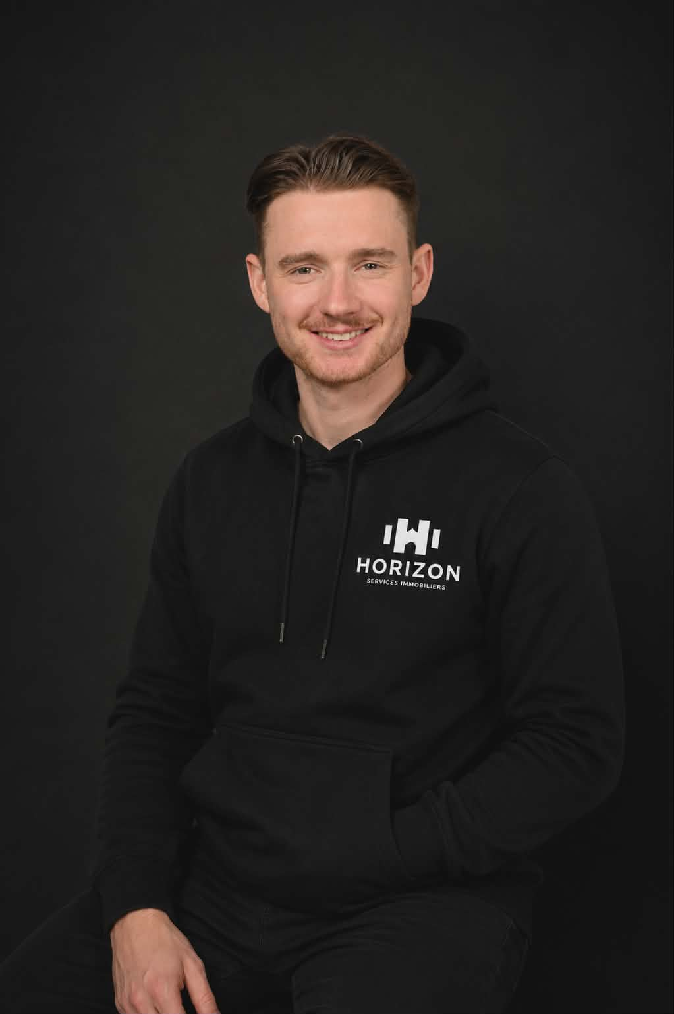
NOTRE ÉQUIPE ET PROFESSIONNELS
CERCLE DE CONFIANCE (CdC) : Des compétences complémentaires au service d’une même vision de création de valeur.
Courtier immobilier |  | Ingénieur en bâtiment
Courtier hypothécaire |  | Évaluateur
Avocat |  | Équipe de construction
Notaire |  | Gestionnaire immobilier
Inspecteur |  | Prêteur privé
Comptable/fiscaliste |  | Courtier d’assurances
INVESTISSEURS
À déterminer
CERCLE
DE CONFIANCE
L‘ÉQUIPE HORIZON
Philippe Meuser
Michael Villiard
Steven Giguère
+ de 15 projets complétés
+ de 100 logements sous gestion
STEVEN GIGUÈRE
Policier au SPVM
Investisseur depuis 2019
Optimisation & développement
MICHAEL VILLIARD
Policier au SPVM
Investisseur depuis 2018
Opérations & gestion
PHILIPPE MEUSER
Ingénieur logiciel
Investisseur depuis 2021
Stratégie & finances
15

Slide 16
BÂTIR ENSEMBLE UN PATRIMOINE DURABLE
QUESTIONS?
16

